Slide 1


数据结构
第七章 图
主讲人:刘波

Slide 2
本章要点
掌握图的相关概念
掌握图的邻接矩阵和邻接表两种存储结构
掌握图的遍历算法
掌握图的最小生成树,最短路径,拓扑排序和关键路径算法

Slide 3
应用背景
哥尼斯堡桥问题
路径选择问题
活动（工作）计划安排
排课等

Slide 4
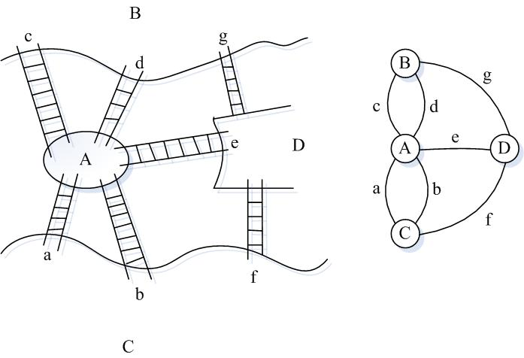
在哥尼斯堡城，普雷格尔河环绕着奈佛夫岛。这条河划分的四块陆地区域，分别标记为A、B、C和D，同时标记为a到g的七座桥连接着这些陆地区域。
哥尼斯堡桥问题描述如下：从某一块地区域出发，是否存在一条路径能够经过每座桥一次且只经过一次，并最终回到出发地。

Slide 5
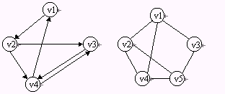
图的示例
有向图
无向图

Slide 6

图的抽象数据类型定义
ADT Graph {
数据对象V: 具有相同特性的数据元素的集合,称为顶点集.
数据关系R: R={VR}
VR={< v, w>|v, w V,且p(v,w), < v, w>表示
从v到w的弧, p(v,w)定义了弧< v, w>的意义或信息}
基本操作P:
{ CreateGraph(&G,V,VR);
DestroyGraph(&G);
LocateVex(&G, u);
GetVex(G, V);
PutVex(G,V);
FirstAdjVex(G,V); …….} ADT Graph;

Slide 7
基本术语
顶点
弧和有向图
边和无向图
完全图
有向完全图
稀疏图和稠密图
权和网

Slide 8
基本术语(2)
子图
入度和出度
路径和回路
连通图和连通分量
强连通图和强连通分量
连通图的生成树
有向树和生成森林

Slide 9
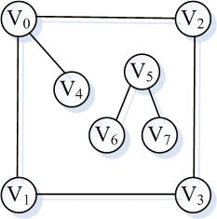
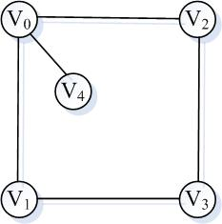
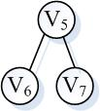
(a)无向图 (b)连通分量1 (c) 连通分量2

Slide 10
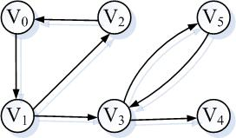
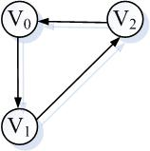
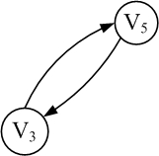

(a)有向图 (b)强连通分量1 (c) 强连通分量2 (d) 强连通分量3

Slide 11
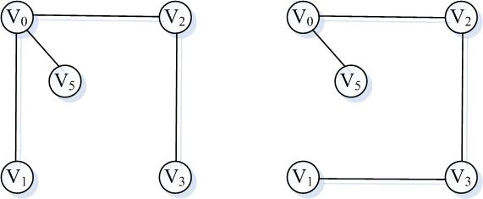
左图的两棵生成树

Slide 12
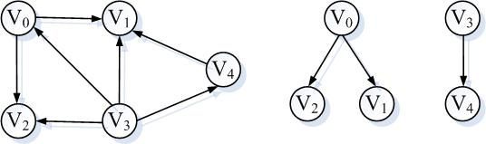
一个有向图及其生成森林

Slide 13
图的存储结构
数组表示法
链表表示法
    邻接表
    十字链表
    邻接多重表

Slide 14
图的数组表示法
#define INFINITY INT_MAX
#define MAX_VERTEX_NUM 20
Typedef enum {DG, DN, UDG, UDN} Graphkind;
Typedef struct ArcCell //一条弧或边结构
{ VRType adj; //顶点关系类型
(无向图为1或0，有向图为权值)
[ InfoType *info;] //弧或边相关信息的说明
}ArcCell, AdjMatrix[MAX_VERTEX_NUM][MAX_VERTEX_NUM];

Slide 15
Typedef struct
{ vertexType vexs[MAX_VERTEX_NUM];
//顶点向量
AdjMatrix arcs; //邻接矩阵
int vexnum, arcnum;
//图的当前顶点数和弧数
Graphkind kind; //图的类型
}Mgraph;

Slide 16
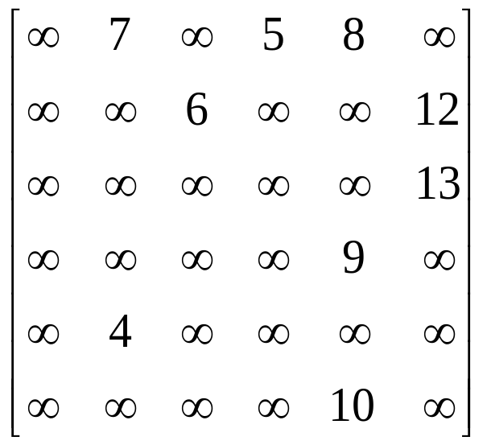
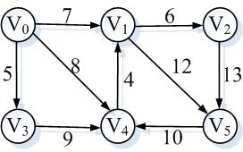
G.vexs=(V₀,V₁,V₂,V₃,V₄,V₅)
G.arcs[0][2].info =“距离” …
G.vexnum=6 G.arcnum=9
G.arcs=
(a)一个带权有向网G (b)邻接矩阵

Slide 17
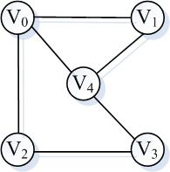
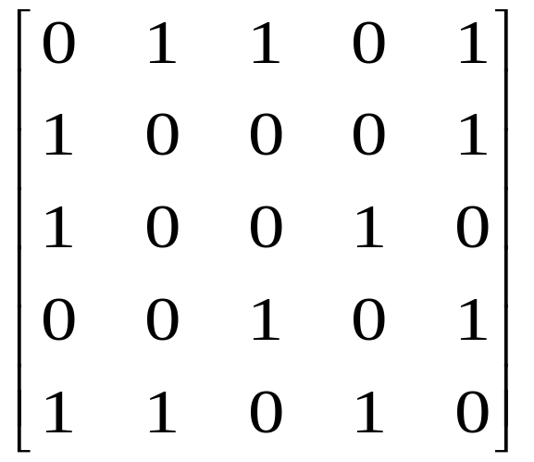
G.vexs=((V₀,V₁,V₂,V₃,V₄)
G.vexnum=5 G.arcnum=6
G.arcs=
(a)一个无向图 G (b)邻接矩阵

Slide 18
采用数组表示法构造图
Void CreateGraph(MGraph &G)
{scanf(&G.kind);
switch(G.kind)
{ case DG:CreateDG(G); //有向图
case DN:CreateDN(G); //有向网
case UDG:CreateUDG(G);//无向图G;
case UDN:CreateUDN(G); //无向网G
default: }
}

Slide 19
构造无向网算法
Void CreateUDN(Mgraph &G)
{scanf(&G.vexnum, &G.arcnum);
for(i=0; i<G.vexnum;++i)
scanf(&G.vexs[i]); //构造顶点向量
for (i=0;i<G.vexnum;++i)
for (j=0;j<G.vexnum;j++)
G.arcs[i][j]=INFINITY; //初始化邻接矩阵

Slide 20
构造无向网算法(2)
for (k=0;k<G.arcnum;++k)
{ scanf(&V1, &V2, &w); //输入一条边依附的顶点及权值
i=LocateVex(G,V1);
j=LocateVex(G,V2); //确定V1和V2的位置
G.arcs[i][j].adj=w ;
G.arcs[j][i].adj=w ; }
}
Int LocateVex(Mgraph G, VertexType V)
{ for (i=0; i<G.vexnum;++i)
if (G.vexs[i]==V) return i;
} //若输入顶点时,直接输入顶点编号,则可以省略
LocateVex过程.

Slide 21
采用数组存储结构存在的缺点
  对于需要改变顶点位置的一些操作比较麻烦，如从图中删除一个顶点，不仅需要移动vexs数组中的顶点位置，而且还要删除该顶点在邻接矩阵中对应的行和列，引起行列的移动。
  空间浪费较大，因为不论图的顶点个数多少，都需要按图的最大顶点个数开辟vexs数组和arcs矩阵；在大多数图中，并非每一对顶点之间都存在关系，而邻接矩阵中为每一对顶点之间的关系都开辟了存储空间
  不管给定顶点有多少个邻接点，需要检查邻接矩阵的整个一行或一列，大量没有相邻的顶点之间的关系也必须检测。

Slide 22
邻接表
图的一种链式存储结构
对图中每个顶点建立一个单链表.
  头结点: data firstarc
  图的表结点: adjvex nextarc
  网的表结点: adjvex nextarc info
表头结点以顺序结构的形式存储

Slide 23
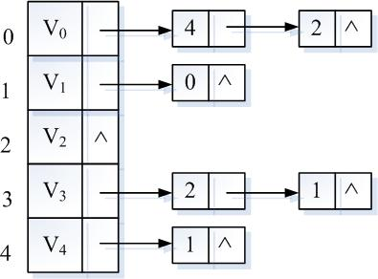
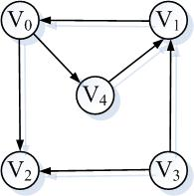

Slide 24
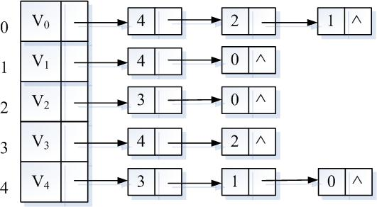

Slide 25
图的邻接表存储表示
＃define MAX_NUM 20
Typedef struct ArcNode { //表结点
int adjvex;
Struct ArcNode *nextarc;
InfoType *info;
}ArcNode;
Typedef struct VNode { //头结点
VertexType data;
ArcNode *firstarc;
}VNode, AdjList[MAX_VERTEX_NUM];
Typedef struct {
AdjList vertices; //头结点向量
int vexnum,arcnum; //图的当前顶点数和弧数
int kind; //图的种类
}ALGraph;

Slide 26
图的邻接表存储方式的优点:容易找到任一顶点的邻接点.
图的邻接表存储方式的缺点:要判断两点之间是否有边或弧, 不及邻接矩阵方便.

Slide 27
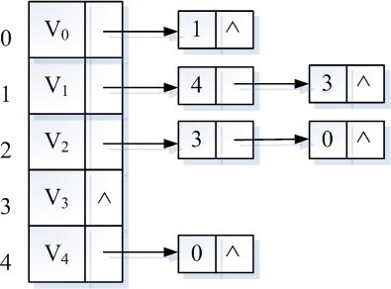
逆邻接表

Slide 28
采用邻接表构造有向图
Void CreateDG(ALGraph &G)
{scanf(&G.vexnum, &G.arcnum, &IncInfo);
for (i=0;i<G.vexnum;++i) //构造表头结点
{scanf(&G.vertices[i].data); //输入顶点值
G.vertices[i].firstarc=NULL;}
//初始化指针

Slide 29
采用邻接表构造有向图(2)
for (k=0;k<G.arcnum;++k) //构造表结点
{ scanf(&V1, &V2); //输入一条弧的始点,终点
i=LocateVex(G,V1); j =LocateVex(G,V2);
P=(ArcNode *)malloc(sizeof(ArcNode));
P.adjvex=j;
P.nextarc=G.vertices[i].firstarc;
G.vertices[i].firstarc=P; //在链接表头插入P
if (IncInfo) Input (*P->info); }
}

Slide 30
用十字链表存储图
用于有向图,有向网的存储
顶点结点结构: data firstin firstout
弧结点结构: tailvex headvex hlink tlink info
优点:容易找到以任一顶点为尾或头的弧,也容易求得顶点的出度和入度.

Slide 31
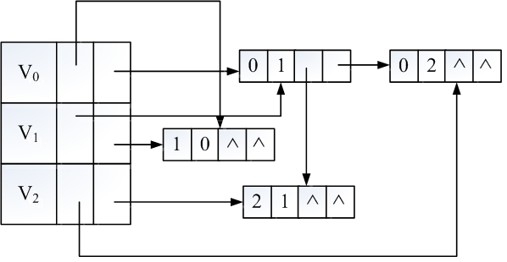
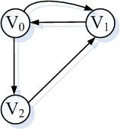
有向图的十字链表示例(略去了表结点的info域）

Slide 32
存储表示
#define MAX_VERTEX_NUM 30
typedef struct ArcBox {
int tailvex,headvex;
//该弧的尾和头顶点的位置
struct ArcBox *hlink,*tlink;
//分别为弧头相同和弧尾相同的弧的链域
infoType *info;
//弧相关信息的指针
} ArcBox;

Slide 33
存储表示(2)
typedef struct VexNode {
vertexType data;
ArcBox *firstin,*firstout;
//分别指向该顶点第一条入弧和出弧
} VexNode;
typedef struct {
VexNode xlist[MAX_VERTEX_NUM];
//表头向量
int vexnum,arcnum;
//有向图的当前顶点数和弧数
}OLGraph;

Slide 34
创建有向图的十字链表算法
void CreateDG(OLGraph &G) {
scanf(&G.vexnum, &G.arcnum, &IncInfo);
// IncInfo为0则各弧不含其他信息
for (i=0;i<G.vexnum;++i) { //构造表头结点
scanf(&G.xlist[i].data); //输入顶点值
G.xlist[i].firstin=NULL;
G.xlist[i].firstout=NULL;
} //初始化指针

Slide 35
创建有向图的十字链表算法(续)
for (k=0;k<G.arcnum;++k) { //构造表结点
scanf(&V1, &V2); //输入一条弧的始点、终点
i=LocateVex(G,V1);
j =LocateVex(G,V2);
//确定V1和V2的位置，若输入顶点时直接输入
顶点编号,则可以省略LocateVex过程
P=(ArcBox *)malloc(sizeof(ArcBox));
*P={i,j,G.xlist[j].firstin,G.xlist[i].firstout,NULL}
//对弧结点赋值
G.xlist[j].firstin=G.xlist[i].firstout=P;
//完成在入弧和出弧链头的插入
if (IncInfo) Input (*P->info);
}
}

Slide 36
邻接多重表
用于无向图和无向网的存储
表结点:
其中，mark为标志域，用来标记是否被访问过，ivex和jvex分别存放该边的两个顶点在图中的位置，ilink指向下一条依附于顶点ivex的边，jlink指向下一条依附于顶点jvex的边，info为指向和边相关的各种信息的指针域。
顶点结点:
无向图的邻接多重表示例
问题:
与十字链表的区别？
与邻接表的区别？
mark | ivex | ilink | jvex | jlink | info
data | firstedge

Slide 37
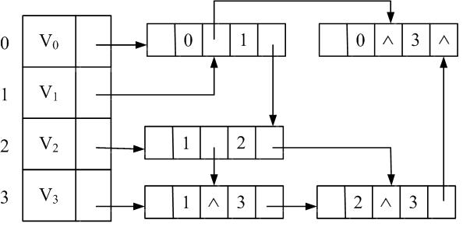
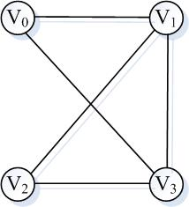
无向图的邻接多重表示例（略去了表结点的info域）

Slide 38
图的遍历
从图中某一顶点出发访遍图中其余顶点,且每一个顶点仅被访问一次.
两种遍历方式
  深度优先搜索
  广度优先搜索

Slide 39
深度优先搜索
基本思想
    从某顶点V出发,访问V,然后依次从V的未被访问的邻接点出发遍历图,直至图中所有和V有路径相通的顶点都被访问到;
    若此时图中尚有顶点未被访问,另选一个未曾被访问的顶点作起始点,重复上述过程,直到图中所有顶点都被访问到.

Slide 40
例:深度优先搜索下图
(1)V1 V2 V4 V5
V6 V7 V3 V8
(2)V1 V3 V8 V2
V4 V5 V7 V6
V1
V2
V3
V8
V4
V7
V5
V6

Slide 41
深度优先搜索算法
算法
算法时间复杂度
  采用二维数组作图的存储结构
    O(n²)
  采用邻接表作图的存储结构
    O(e+n)

Slide 42
Boolean visited[Max]; //访问标志数组
Status (*VisitFunc)(int v); //访问函数变量
void DFStraverse( Graph G ,Status(*visit)(int v)) {
vistFunc=visit;
for (v=0;v<G.vexnum;++v) visited[v]=False;
for (v=0;v<G.vexnum;++v)
if (!visited[v]) DFS(G,v); }
void DFS(Graph G,int v) {
//从第v个顶点出发递归地深度优先遍历图G
visited[v]=TRUE; VisitFunc(V);
for (w=FirstAdjvex(G,v); w>=0;
w= NextAdjVex(G,v,w) )
if (!visited[w]) DFS(G,w);
}

Slide 43
广度优先搜索
基本思想
  从某顶点V出发,由近至远,依次访问和V有路径相通且路径长度为1,2,3……的顶点.
例:
V1 V2 V3 V4
V8 V5 V6 V7
V1
V2
V3
V8
V4
V7
V5
V6

Slide 44
广度优先搜索算法
算法
时间复杂度
  采用二维数组作图的存储结构O(n²)
  采用邻接表作图的存储结构O(e+n)

Slide 45
Void BFSTraverse( Graph G, Staus(*visit)(int v)) {
for (v=0;v<G.vexnum;++v) visited[v]=False;
initQueue(Q); //辅助队列Q
for (v=0;v<G.vexnum;++v)
if (!visited[v]) { //v尚未访问
visited[v]=True; Visit(v);
EnQueue(Q,v);
while (!QueueEmpty(Q)) {
DeQueue(Q,u); //队头u出队

Slide 46
for (w=FirstAdjVex(G,u);w>=0;
w=NextAdjVex(G,u,w ))
if (!Visited[w]) { //w为u尚未访问的邻接顶点
Visited[w]=True; Visit(w);
EnQueue(Q,w);
}
}
}

Slide 47
图的连通性问题
研究该问题的意义
非连通图
A
B
E
F
G
C
D
A
B
E
F
G
C
D

Slide 48
无向图的连通分量与图的遍历关系
对于非连通图,从多个顶点出发,通过图的遍历得到各连通分量的顶点集;
A
B
深度遍历：AECDB FG
广度遍历：AEBCD FG
E
F
G
C
D

Slide 49
无向图的连通分量与图的遍历关系
对于非连通图,每个连通分量的顶点集和遍历时走过的边一起构成若干棵生成树,这些连通分量的生成树组成非连通图的生成森林.
例： 广度优先生成树及生成森林
A
A
B
F
E
F
G
E
B
C
D
G
C
D

Slide 50
建立非连通图生成森林的算法
Void DFSForest(Graph G,CSTree &T)//以孩子兄弟链表存储结构，建立深度优先生成森林
{T=NULL;
for (v=0;v<G.vexnum;++v)
visited[v]=FALSE;
for (v=0;v<G.vexnum;v++)
if (!visited[v])
{ p=(CSTree)malloc(sizeof(CSNode));
*p={GetVex(G,v),NULL,NULL}; //给该结点赋值
if (!T) T=p; // p是第一棵生成树的根
else q->nextsibling=p; // p是其他生成树的根，
即前一棵的根q的兄弟
q=p;
DFSTree(G, v，p); //建立以p为根的生成树
}
}

Slide 51
Void DFSTree(Graph G, int v, CSTree &T)
//从第v个顶点出发深度遍历图G，建立以T为根的生成树
{ visited[v]=TRUE; first=TRUE;
for (w=FirstAdjVex(G，v); w>=0; w=NextAdjVex(G,v,w))
if (!visited[w])
{ p=(CSTree)malloc(sizeof(CSNode));
*p={GetVex(G,v),NULL,NULL}; //给该结点赋值
if (first) //w是v的第一个未被访问的邻接顶点
{ T->lchild=p; first=FALSE; }
else { q->nextsibling=p;} // w是v的其他未被访问的邻接
顶点
q=p;
DFSTree(G, w，q);//递归建立子生成树q
}
}

Slide 52
连通网的最小代价生成树
生成树：是一个极小连通子图，它含有图中全部顶点，但只有n-1条边。
最小生成树:如果无向连通图是一个带权图，那么它的所有生成树中必有一棵边的权值总和为最小的生成树，称这棵生成树为最小代价生成树，简称最小生成树。

Slide 53



Slide 54
典型用途：
欲在n个城市间建立通信网，则n个城市应铺n-1条线路；但因为每条线路都会有对应的经济成本，而n个城市可能有
n(n-1)/2 条线路，那么，如何选择n–1条线路使总费用最少？
先建立数学模型：
顶点———表示城市，有n个；
边————表示线路，有n–1条；
边的权值—表示线路的经济代价；
连通网——表示n个城市间的通信网。
显然此连通网是一棵生成树！
问题抽象： n个顶点的生成树很多，需要从中选一棵代价最小的生成树，即该树各边的代价之和最小。此树便称为最小生成树MST。

Slide 55
讨论：如何求得最小生成树？
最小生成树（MST）的 性质如下：
若U集是V的一个非空子集，若(u₀, v₀)是一条最小权值的边，其中u₀∈U，v₀∈V-U；则：(u₀, v₀)必在最小生成树上。
设想一下：先把权值最小的边归入生成树内，逐个递增，舍去回路边，则得到的很可能就是最小生成树！
对边操作
求MST有多种算法，但最常用的是以下两种：
Kruskal（克鲁斯卡尔）算法
Prim（普里姆）算法
对顶点操作
Kruskal算法特点：将边归并，适于求稀疏网的最小生成树。
Prime算法特点: 将顶点归并，与边数无关，适于稠密网。

Slide 56
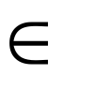



普里姆(prim)算法
基本思路
假设N=(V,{E})是连通网,TE是N上最小生成树的边集合:
(1)U={u₀}(u₀ V),TE={ }
(2)在u U, v V-U的边(u,v) E中找一条代价最小的边(u₀,v₀),TE=TE∪ (u₀,v₀), U=U∪ {v₀}
(3)若U≠ V, 返回(2)
(4)T=(V,{TE})为N的最小生成树.
时间复杂度：O(n²),与边数无关

Slide 57
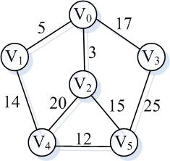
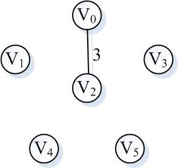
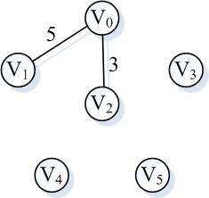
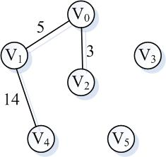
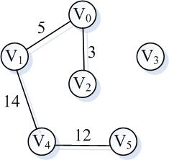
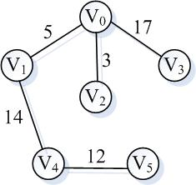
例：

Slide 58
普里姆(prim)算法描述
Void MiniSpanTree_PRIM(MGraph_G, VertexType u) { //从u结点出发构造
struct { VertexType adjvex; //定义辅助数组结构
VRType lowcost;
} closedge[MAX_VERTEX_NUM];
k=LocateVex(G,u); // 求出u结点的序号
for (j=0;j<G.vexnum;j++) //辅助数组初始化,记录从u 到其他顶点的代价信息
if (j!=k) closedge[j]={u, G.arcs[k][j].adj};
//{adjvex, lowcost}
closedge[k].lowcost=0;
//表示k已并入U集,U={u};

Slide 59
普里姆(prim)算法描述(2)
for (i=1;i<G.vexnum;i++){
k=minimum(closedge);//找出下一个结点
printf(closedge[k].adjvex,G.vexs[k]);
closedge[k].lowcost=0; //表示k已并入U集
for (j=0;j<G.vexnum;++j)
//修改closedge[j]辅助数组
if （G.arcs[k][j].adj<closedge[j].lowcost)
closedge[j]={G.vex[k],G.arcs[k][j].adj};
//修改{ adjvex, lowcost}
}
}

Slide 60
j closedge |  | 1 | 2 | 3 | 4 | 5 | U | V-U | k
初态 | Adjvex lowcost | 0 5 | 0 3 | 0 17 | 0 ∞ | 0 ∞ | {0} | {1,2,3,4,5} | 2
1 | Adjvex lowcost | 0 5 | 0 0 | 0 17 | 2 20 | 2 15 | {0,2} | {1,3,4,5} | 1
2 | Adjvex lowcost | 0 0 | 0 0 | 0 17 | 1 14 | 2 15 | {0,1,2} | {3,4,5} | 4
3 | Adjvex lowcost | 0 0 | 0 0 | 0 17 | 1 0 | 4 12 | {0,1,2,4} | {3,5} | 5
4 | Adjvex lowcost | 0 0 | 0 0 | 0 17 | 1 0 | 4 0 | {0,1,2,4,5} | {3} | 3
5 | Adjvex lowcost | 0 0 | 0 0 | 0 0 | 1 0 | 4 0 | {0,1,2,3,4,5} | {}

Slide 61
克鲁斯卡尔(kruskal)算法
基本思路
假设连通网N=(V,{E})
(1)最小生成树的初始状态T=(V,{ })
(2)在E中选择代价最小的边,若该边依附的顶点落在T中不同的连通分量中,则将此边加入到T中.
(3)重复(2),直到T中所有顶点都在同一连通分量上.
时间复杂度：O(eloge)，与顶点数无关

Slide 62
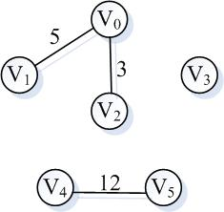
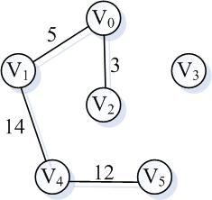

例： 应用kruskal)算法实例过程
比较与Prime算法的不同？

Slide 63
最短路径
典型用途：交通问题。如：城市A到城市B有多条线路，但每条线路的交通费（或所需时间）不同，那么，如何选择一条线路，使总费用（或总时间）最少？
问题抽象：在带权有向图中A点（源点）到达B点（终点）的多条路径中，寻找一条各边权值之和最小的路径，即最短路径。
（注：最短路径与最小生成树不同，路径上不一定包含n个顶点）
两种常见的最短路径问题：
一、 单源最短路径—用Dijkstra（迪杰斯特拉）算法
二、所有顶点间的最短路径—用Floyd（弗洛伊德）算法
一顶点到其余各顶点
任意两顶点之间

Slide 64
80
v1
v3
10
60
30
v0
40
v5
20
50
70
90
v2
v4
v6
v0 v1 :10
v0 v2 :20
v0 v3 :60
v0 v6 :∞

Slide 65

从某个源点到其余各顶点的最短路径
迪杰斯特拉(Dijkstra)算法
  按路径长度递增(由小到大)的次序产生最短路径.
  基本思想
  用一个数组D[i]表示V₀到V_{i}的最短路径
  (1)初始状态: D[i]=arcs[0][i], S=Φ
  (2)选v_{j},使得
  D[j]=min{D[i]|V_{i} V-S}
  S =S∪ {j}
  (3)修改从V₀出发到任一顶点V_{k}的D[k]
  if (D[j]+arcs[j][k]<D[k] )
  D[k]=D[j]+arcs[j][k]
  (4)重复(2) (3)共n-1次.

Slide 66
Dijsktra算法描述
Void ShortestPath_DIJ(Mgraph G,int v₀,PathMatrix &Path,ShortPathTable &D)
{for (v=0;v<G.vexnum;++v) // 初始化所有顶点
{ final[v]=false; //顶点v不在S中，还未求得v₀ 到v的最短路径
D[v]=G.arcs[v₀][v];
Path[v]=Φ; //初始路径为空
for (w=0;w<G.vexnum;++w)
if (D[v]<INFINITY) // 如果v与v₀直接连接
{ Addvertex(path[v],v₀); //往path[v]中添加v₀
Addvertex(path[v],v); //往path[v]中添加v
}
}
D[v₀]=0; final[v₀]=TRUE; // 初始化, v₀加入S集

Slide 67
Dijsktra算法描述(2)
For (i=1;i<G.vexnum;++i)
//主循环,每次求得从v₀到某个顶点v的最短路径
{min=INFINITY;
for (w=0;w<G.vexnum;++w)
if (!final[w]) // 如果w在V-S中
if (D[w]<min) { //在V-S中找离v₀最近点
v=w; min=D[w];
}
if (min== INFINITY) return;
//在V-S中剩余的顶点与v₀不存在通路 ;
final[v]=TRUE; //顶点v加入S中

Slide 68

Dijsktra算法描述(3)
for (w=0;w<G.vexnum;++w) //更新当前最短路径
if (!final[w] &&(min+G.arcs[v][w]<D[w])) // w V-S
{D[w]=min+G.arcs[v][w];
path[w]=path[v]; //更新path[w]
Addvertex(path[w],w); //path[w]=path[v]∪{w}
}
}

Slide 69
【算法分析】
  这个算法的前一部分完成了对向量最短路径长度D[ ]、路径p [ ] [ ]和顶点集S的初始化工作，时间复杂度是O(n)。
  后一部分通过n-1次循环，每次执行时间是O(n)，将第二组顶点集V-S中的顶点按照递增有序方式加入到集合S中，并求得从顶点v₀出发到达途中其余顶点的最短路径。
  所以总的时间复杂度是O(n²)。

Slide 70
每一对顶点之间的最短路径
方法一：每次以一个顶点为源点，重复执行Dijkstra算法 n次。
方法二：弗洛伊德(Floyd)算法

Slide 71
弗洛伊德算法的思想
定义一个n阶方阵序列：
D⁽⁻¹⁾, D⁽⁰⁾, D⁽¹⁾…,D^{(n-1)}
其中：D⁻¹[i][j]=G.arcs[i][j]
D^{k}[i][j]=min{D^{(k-1)}[i][j],D^{(k-1)}[i][k]
+D^{(k-1)}[k][j]}, 0≤ k≤ n-1
D^{k}[i][j] ：从V_{i}到V_{j}的中间顶点的序号不大于k的最短路径的长度。
D^{(n-1)}[i][j] ：从V_{i}到V_{j}的最短路径的长度。

Slide 72
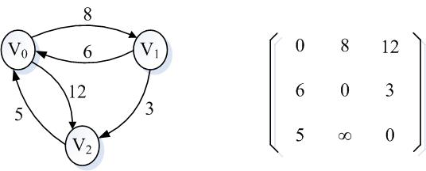
示例
D | D⁽⁻¹⁾ |  |  | D⁽⁰⁾ |  |  | D⁽¹⁾ |  |  |  | D⁽²⁾
 | 0 | 1 | 2 | 0 | 1 | 2 | 0 | 1 | 2 |  | 0 |  | 1 |  | 2
0 | 0 | 8 | 12 | 0 | 8 | 12 | 0 | 8 | 11 |  | 0 |  | 8 |  | 11
1 | 6 | 0 | 3 | 6 | 0 | 3 | 6 | 0 | 3 |  | 6 |  | 0 |  | 3
2 | 5 | ∞ | 0 | 5 | 13 | 0 | 5 | 13 | 0 |  | 5 |  | 13 |  | 0
P | P⁽⁻¹⁾ |  |  | P⁽⁰⁾ |  |  | P⁽¹⁾ |  |  |  | P⁽²⁾
 | 0 | 1 | 2 | 0 | 1 | 2 | 0 | 1 |  | 2 | 0 | 1 |  | 2
0 |  | V₀ V₁ | V₀V₂ |  | V₀V₁ | V₀V₂ |  | V₀V₁ |  | V₀V₁V₂ |  | V₀V₁ |  | V₀V₁V₂
1 | V₁V₀ |  | V₁V₂ | V₁ V₀ |  | V₁V₂ | V₁V₀ |  |  | V₁V₂ | V₁ V₀ |  |  | V₁V₂
2 | V₂V₀ |  |  | V₂ V₀ | V₂V₀V₁ |  | V₂V₀ | V₂V₀ V₁ |  |  | V₂V₀ | V₂V₀V₁

Slide 73
Floyd算法描述
Void ShortestPath_FLOYD(Mgraph G, PathMatrix &P,DistanceMatrix &D)
//P[v][w]是从v到w当前所求得最短路径上的顶点集合。
{for(v=0;v<G.vexnum;++v)
for(w=0;w<G.vexnum;++w)
{D[v][w]=G.arcs[v][w];
for (u=0;u<G.vexnum;++u)
P[v][w]= Φ; //初始路径为空 ;
if (D[v][w]<INFINITY) //从v到w有直接路径
{Addvertex(P[v][w],v); //往P[v][w]中添加v
Addvertex(P[v][w],w); //往P[v][w]中添加w ;}
}

Slide 74
Floyd算法描述(2)
for (u=0;u<G.vexnum;++u)
for(v=0;v<G.vexnum;++v)
for(w=0;w<G.vexnum;++w)
if (D[v][u]+D[u][w]<D[v][w]
//从v经u到w的一条路径更短
{ D[v][w]=D[v][u]+D[u][w];
P[v][w]=Join(P[v][u], P[u][w]);
//修改路径，Join为合并操作
}
}

Slide 75
有向无环图(DAG)及其应用
应用背景
涉及两个问题
  拓扑排序
  关键路径

Slide 76
拓扑排序(Topological Sort)
概念:由某个集合上的偏序得到该集合上的全序,这个操作拓扑排序.
AOV-网:用顶点表示活动,用弧表示活动间的优先关系的有向图
拓扑有序序列不唯一.

Slide 77
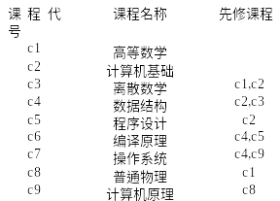

Slide 78
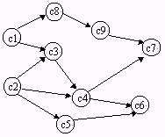
表示课程之间先后关系的AOV网

Slide 79
拓扑排序的方法
(1)在有向图中选一个没有前驱的顶点且输出之.
(2)从图中删除该顶点和所有以它为尾的弧.
(3)重复(1)和(2),直到全部顶点均已输出或当前图不存在无前驱的顶点。
注意：存在回路的情况

Slide 80
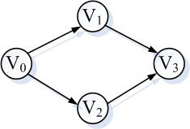
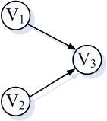
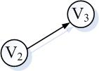

一个有序无环图的拓扑排序过程
（V0，V1，V2，V3）

Slide 81
拓扑排序算法要点
采用邻接表存储有向图
在头结点中增加一个存放顶点入度的数组(indegree),无前驱的结点入度为0.
入度为0的顶点入栈.
算法
时间复杂度分析 O(n+e)
  求各顶点入度O(e)
  0入度顶点入栈O(n)
  While循环e次

Slide 82
Status TopologicalSort(ALGraph G) {
//有向图G采用邻接表存储结构。若G无回路，
则输出G的一个拓扑序列。
FindInDegree(G, indegree); //求各顶点入度并存入
indegree数组
InitStack(S);
for (i=0; i<G.vexnum; ++i) //建零入度顶点栈S
if (!indegree[i]) Push(S, i);
count=0; // count为输出顶点计数器

Slide 83
while (!StackEmpty(S)) {
Pop(S, i);
printf(i, G.vertices[i].data); ++count; //输出顶点i
for (p=G.vertices[i].firstarc; p; p=p->nextarc) {
k=p->adjvex; // 对i号顶点的每个邻接点的入度减1
if !(--indegree[k])) Push(S, k);
//若入度减为0，则入栈
}
}
if (count<G.vexnum) printf (“Exist a cycle”);
//该图有回路
else return OK;
}

Slide 84
AOE-网与关键路径
AOE-网:用边表示活动的网(无环),顶点表示事件,弧表示活动,权表示持续的时间. 可用于估算工程的完成时间。
AOE网具有下列性质：
（1）只有在某个顶点代表的事件发生后，从该顶点出发的各条弧所代表的活动才能开始。
（2）只有在进入某一顶点的各条弧代表的活动结束后，该顶点所代表的事件才能发生。
AOE-网的研究目标
  完成工程至少需要多少时间?
  影响工程进度的关键活动?

Slide 85
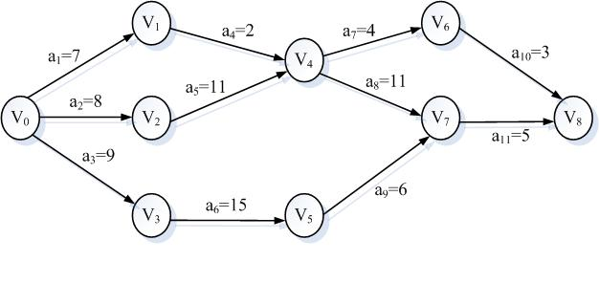
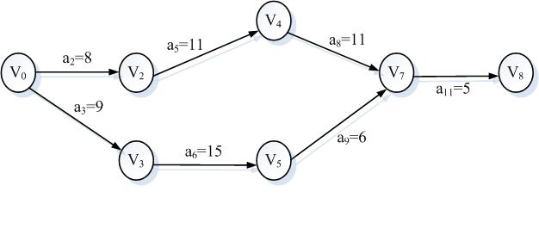
一个工程的AOE网
AOE网的关键路径

Slide 86
相关概念
AOE网中只有一个入度为0的顶点，称为源点（起点）还有一个出度为0的顶点，称为汇点（终点）。
由于在AOE网中有些活动可以同时进行，所以完成整个工程的最短时间是从源点到汇点的最长路径长度。
所谓路径长度是指完成这条路径上各个活动所需的时间之和。
从源点到汇点之间所有路径中最长的路径称为关键路径（Critical Path）。

Slide 87
事件V_{j}的最早发生时间Ve(j):从源点到V_{j}的最长路径长度(各活动时间和)
从Ve(k)=0(V_{k}为源点)开始,按以下关系递推:
Ve(j)=max{Ve(i)+dut(<i, j>)}
事件V_{i}的最迟发生时间Vl(i)
从Vl(m)=Ve(m)起(V_{m}为汇点),向后按以下关系计算:
Vl(i)=min{Vl(j)-dut(<i,j>)}
注： dut(<i, j>)表示<i, j>弧上活动持续时间

Slide 88
例: P₁₈₃ 图7.29
V2
a4=1
a7=9
V7
a10=2
a1=6
V5
V9
V1
a2=4
V3
a5=1
V8
a8=7
a11=4
a3=5
a6=2
V4
V6
a9=4
Ve(1)=0, Ve(2)=6, Ve(3)=4,
Ve(5)=max{Ve(2)+1,Ve(3)+1}
Ve(6)=? Ve(7)=? Ve(8)=? Ve(9)=?

Slide 89
例: P₁₈₃ 图7.29
V2
a4=1
a7=9
V7
a10=2
a1=6
V5
V9
V1
a2=4
V3
a5=1
V8
a8=7
a11=4
a3=5
a6=2
V4
V6
a9=4
Vl(9)=18, Vl(8)=Vl(9)-a11=14,
Vl(7)=Vl(9)-a10=16 Vl(6)=Vl(8)-a9=10,
Vl(5)=min{Vl(7)-a7, Vl(8)-a8}=7
Vl(4)=? Vl(3)=? Vl(2)=? Vl(1)=?

Slide 90
活动a_{i}最早开始时间ee(i)
设a_{i}由弧<j, k>表示
ee(i)=Ve(j)
活动a_{i}最迟开始时间el(i)
设a_{i}由弧<j, k>表示
el(i)=Vl(k)-dut(<j, k>)
a_{i}
v_{j}
v_{k}

Slide 91
关键活动: 满足el(i)=ee(i)的a_{i}
关键路径: 由关键活动组成的路径
若AOE-网中只存在一条关键路径,则提高任一关键活动的速度可缩短工期.
若AOE-网中存在几条关键路径, 提高它们的共同关键活动,才可缩短工期.

Slide 92
TopologicalOrder的算法
Status TopologicalOrder(ALGraph G, Stack &T)
//按拓扑有序,求各顶点的最早发生时间
{ FindInDegree(G, indegree);//求各顶点入度indegree
数组, 将入度为零的顶点压入栈S;
InitStack(T); count=0; ve[0…G.vexnum-1]=0;
while (!StackEmpty(S) //按拓扑顺序求事件的最早发生
时间ve数组
{ pop(S,j); push(T, j);++count;
for (p=G.vertices[j].firstarc;p;p=p->nextarc)
{ k=p->adjvex;
if (--indegree[k]==0) push(S,k);
if (ve[j]+*(p->info)>ve[k]) ve[k]=ve[j]+*(p- >info);}
}
if (count<G.vexnum) return ERROR;//网络有回路
else return OK; }

Slide 93
综合例题
【例1】交通指南系统问题描述：假设以一个有向图表示某一区域公交线路网，图中顶点代表一些重要场所，弧代表公交路线。一个交通指南系统，指导前来咨询者是否可以乘公交车从某一场所到另一场所。
该系统实质上需要设计这样一个算法：在图G中，判定从顶点v_{i}到顶点v_{j}是否可达。
基本思想：这一图的问题可以通过递归的深度遍历来实现。定义递归算法Connected(G，i，j，c)，其功能是：判断v_{i}到顶点v_{j}是否可达，如果顶点v_{i}到顶点v_{j}可达，则c返回1；否则c返回0。

Slide 94
void Connected(MGraph G, int i, int j, int &c) {
if (i==j)
c=1;
else {
k=0;
c=0;
while (k<G.vexnum && c==0)
if (G.arcs[i][k]==1 && visited[k]==0) {
//visit数组值均初始化为0
visited[k]=1;
Connected(G, k, j, c);
}
else
k++;
}
}

Slide 95
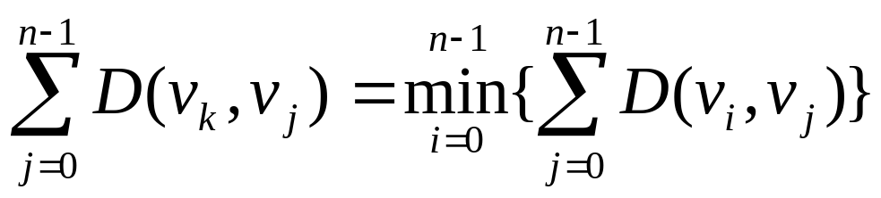
【例2】图的中心顶点问题
问题描述：假设一个公司在某地区有n个产品销售点，现打算在这个地区的某个销售点上建立一个中心仓库，负责向该地区的各个销售点提供销售产品。假设每天向每个运输点运输一次产品，那么公司应将中心仓库建立在哪个销售点上，才能使运输费用达到最低。
基本思想：设带权图G=(V, E)有n个顶点，用D(v_{i}, v_{j})表示从顶点v_{i}到v_{j}的最短路径长度，那么求一个带权图的中心结点问题可描述为：在图G中找出一个顶点v_{k}，使得

Slide 96
算法采用图的邻接矩阵存储结构，利用弗洛伊德算法求图的中心顶点的算法。
int CenterVex(MGraph G) {
//求图G的中心顶点，返回该顶点的标号
for (i=0;i<G.vexnum;i++) {
for (j=0;j<G.vexnum;j++)
D[i][j]=G.arcs[i][j];
D[i][i]=0;
}
for (k=0;i<G.vexnum;k++) //求每对顶点的最短路径长度
for (i=0;i<G.vexnum;i++)
for (j=0;j<G.vexnum;j++)
if (D[i][k]+D[k][j]<D[i][j])
D[i][j]= D[i][k]+D[k][j];

Slide 97
min=INFINITY; // INFINITY为计算机允许的最大值
k=0;
for (i=0; i<G.vexnum; i++) { //求中心点
SumLen=0;
for (j=0; j<G.vexnum; j++)
SumLen=SumLen+D[i][j];
if (SumLen<min) {
k=i;
min=SumLen;
}
}
return (k);
}

Slide 98
作业
7.1, 7.2, 7.3, 7.4, 7.5, 7.7, 7.9, 7.10, 7.11, 7.13, 7.14, 7.22*

